Slide 1
MyClub
Personnaliser

Slide 2
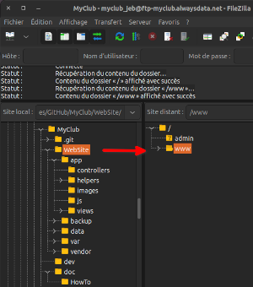
Installer
Télécharger : https://github.com/jebissey/MyClub/releases
Téléverser sur votre site :
→ exemple avec FileZilla :
    téléverser le dossier « WebSite » à la racine
    de votre site

Slide 3
Personnaliser
Logo et image

Slide 4
Personnaliser
Les groupes

Slide 5
This work is licensed under a Creative Commons Attribution-ShareAlike 3.0 Unported License.
It makes use of the works of Mateus Machado Luna.

